Slide 1



WEBSITE PET SHOP
PEMOGRAMAN BERBASIS WEBSITE
OLEH : ADYANTO RISQI PRASETIO
April 2025

Slide 2

LATAR BELAKANG
Di era digital saat ini, kebutuhan akan layanan berbasis online semakin meningkat, termasuk dalam industri perawatan dan penjualan hewan peliharaan (pet shop). Namun, masih banyak pet shop yang belum memiliki platform digital yang representatif. Hal ini menyebabkan keterbatasan jangkauan pasar dan kurangnya informasi yang tersaji secara real-time. Oleh karena itu, pembuatan website pet shop menjadi solusi penting untuk meningkatkan visibilitas bisnis, memberikan pelayanan yang lebih efisien kepada pelanggan, serta memperluas potensi pasar. Website ini diharapkan mampu menjadi pusat informasi dan layanan lengkap yang mudah diakses kapan saja dan di mana saja oleh para pecinta hewan.

Slide 3
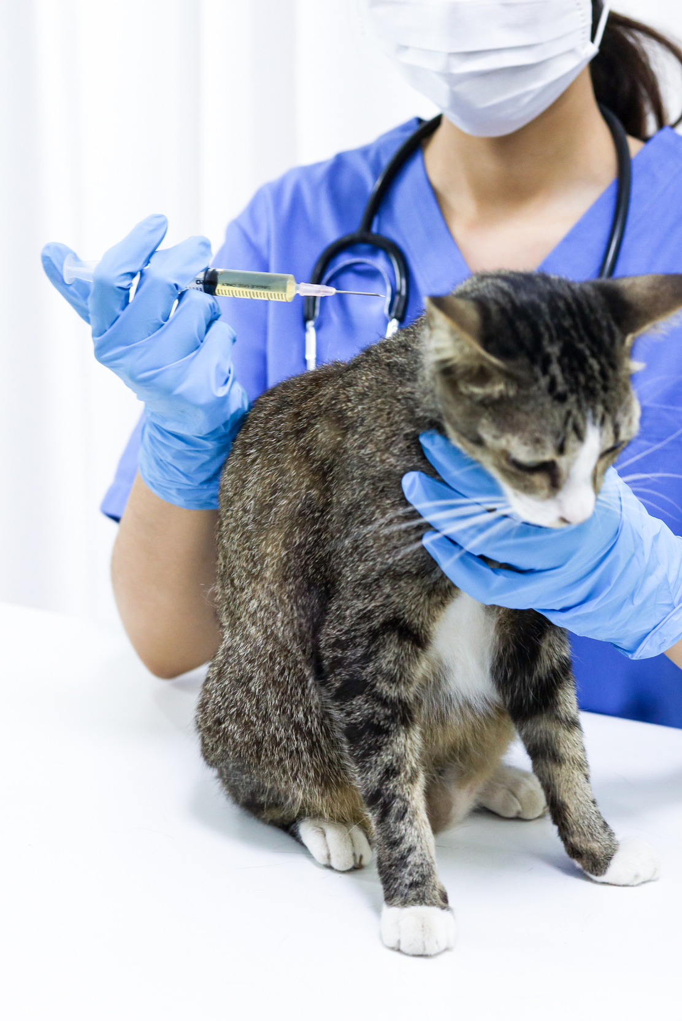
TUJUAN WEBSITE
Menjual produk hewan peliharaan (makanan, aksesoris, vitamin).
Menyediakan layanan seperti grooming, konsultasi dokter hewan.
Mempermudah customer dalam mencari informasi dan membeli kebutuhan hewan.

Slide 4

TARGET PENGGUNA
Pemilik hewan peliharaan (kucing, anjing, kelinci, dll).
Pengguna internet yang ingin belanja ataupun merawat peliharaan dengan praktis.
Pengguna yang sedang mempertimbangkan untuk memelihara hewan dan mencari informasi serta produk pendukung.

Slide 5
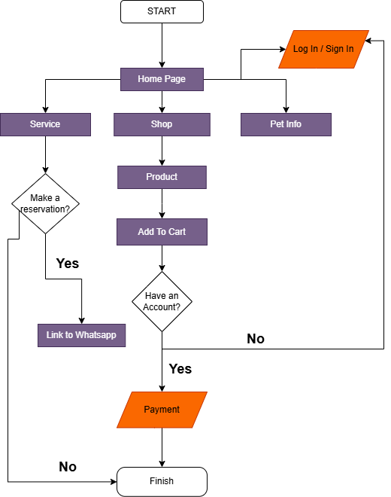
FITUR FITUR DALAM WEBSITE
Katalog produk (dengan filter & pencarian), Layanan pemesanan grooming / konsultasi, Sistem keranjang dan pembayaran online, Profil pengguna dan histori pembelian
DESIGN NAVIGASI
Desain responsif (mobile & desktop), Navigasi yang mudah dan cepat, Warna hangat & visual hewan yang menarik

Slide 6
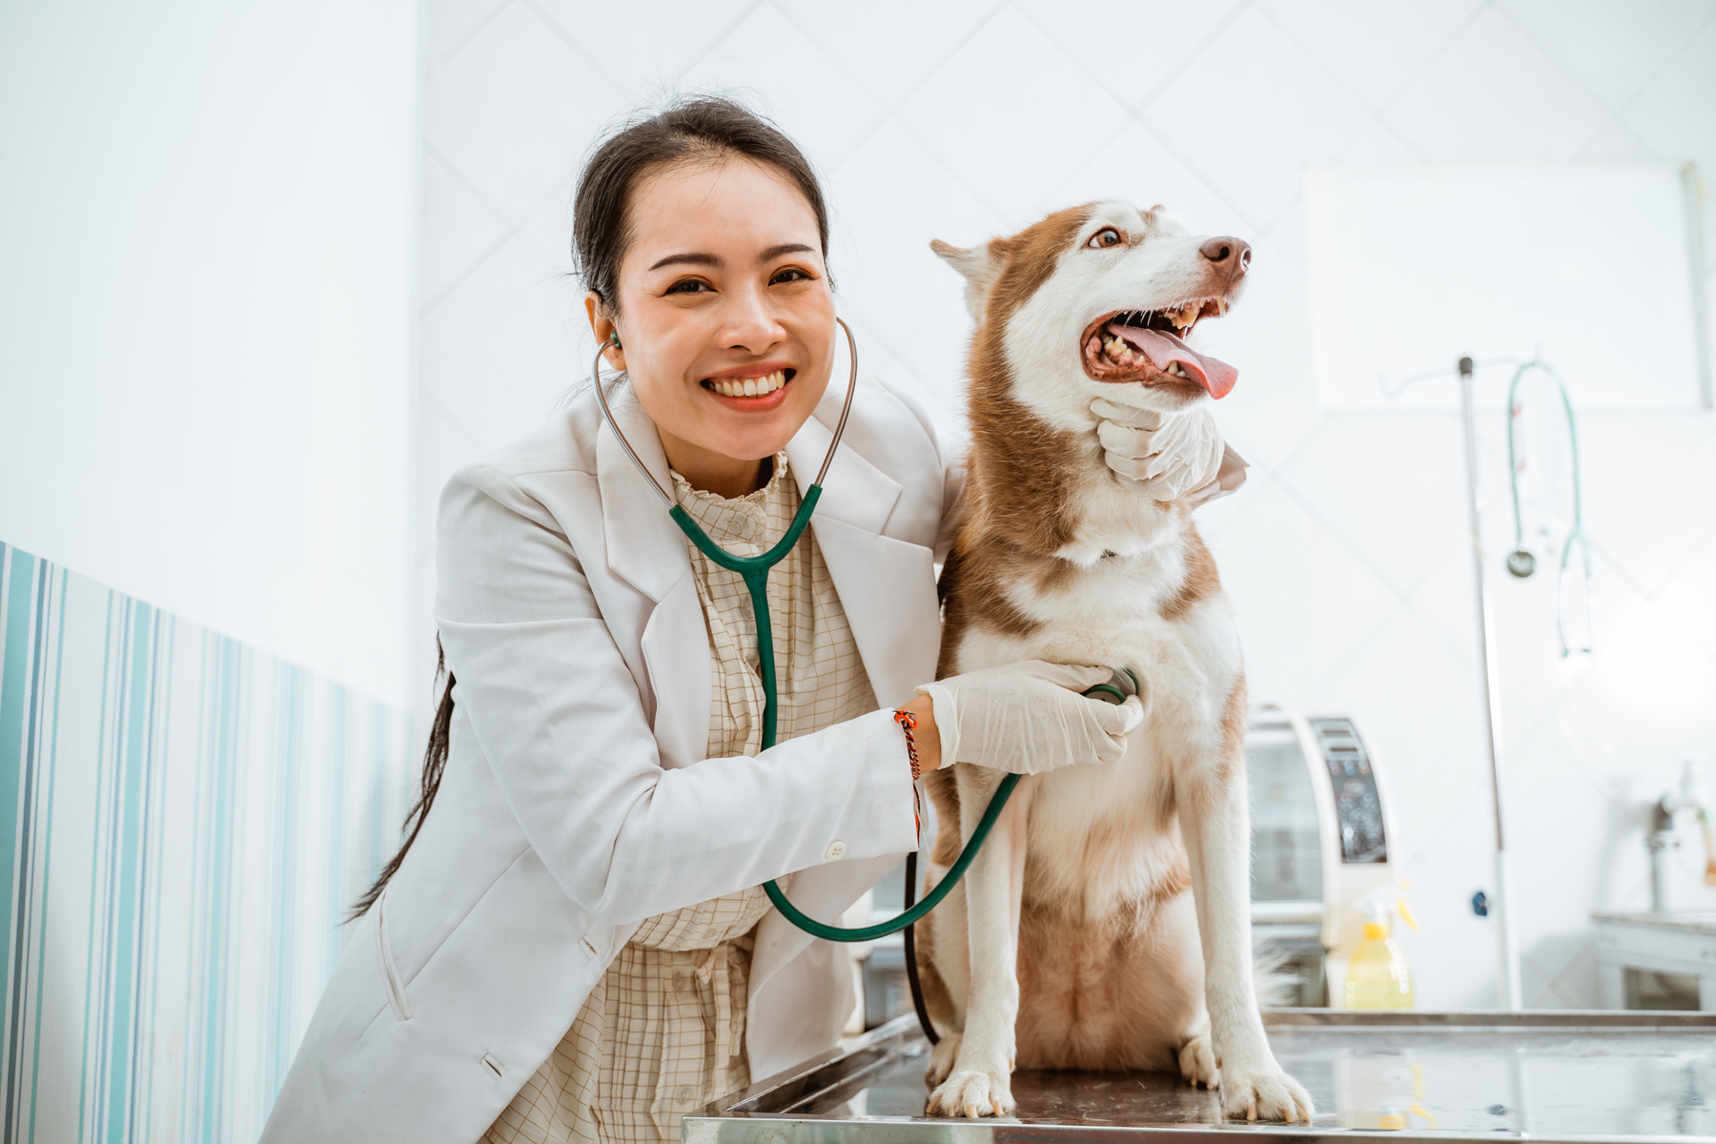
RENCANA PENGEMBANGAN
01
Riset pasar & kompetitor
02
Desain UI/UX
03
Pengembangan website
04
Uji coba dan perbaikan
05
Peluncuran dan promosi

Slide 7
KEUNTUNGAN BISNIS
01
PASAR YANG TERUS BERTUMBUH
Tren peningkatan jumlah pemilik hewan peliharaan (terutama kucing dan anjing) di kota-kota besar.
Hewan peliharaan dianggap sebagai bagian dari keluarga → kebutuhan akan produk dan layanan meningkat.
05
MODEL BISNIS YANG FLEKSIBEL
Menjual produk sendiri (retail).
Marketplace (pihak ketiga bisa jualan di platform).
Layanan premium (langganan, member VIP, konsultasi khusus).
02
AKSES PASAR YANG LEBIH LUAS
Website membuat toko bisa diakses 24/7 oleh pelanggan dari berbagai daerah, bahkan luar kota.
Tak terbatas oleh lokasi fisik → membuka peluang penjualan nasional.
06
ANALISIS DATA KONSUMEN
03
Website memungkinkan pelacakan data pembelian, produk favorit, dan perilaku konsumen → untuk strategi promosi yang lebih tepat.
KEMUDAHAN BELANJA UNTUK KONSUMEN
Orang lebih suka belanja dari rumah → apalagi untuk kebutuhan rutin seperti makanan hewan.
Fitur katalog, filter produk, ulasan, dan pembayaran online meningkatkan kenyamanan pelanggan.
07
PROMOSI & BRANDING DIGITAL
Website bisa diintegrasikan dengan media sosial dan SEO untuk menjangkau lebih banyak pengguna.
Memberikan kepercayaan dan citra profesional pada bisnis.
04
POTENSI REPEAT ORDER TINGGI
Produk hewan seperti makanan, pasir kucing, atau vitamin bersifat konsumtif dan berulang.
Peluang besar untuk membangun loyalitas pelanggan (misalnya dengan sistem langganan bulanan).

Slide 8


MANFAAT
01
Mempermudah pemilik hewan peliharaan
02
Mempermudah pemilik pet shop
03
Memberikan pengalaman belanja hewan yang modern dan efisien

Slide 9
THANK YOU
FOR YOUR NICE ATTENTION

